Slide 1
Projet Informatique Semestre 6
Vincent Oczachowski et Maxime Labatut
Licence 3 MIAGE 2016/2017
Professeur responsable du projet : Raymond RAKOTOZAFY

Slide 2
Choix conceptuels

Slide 3
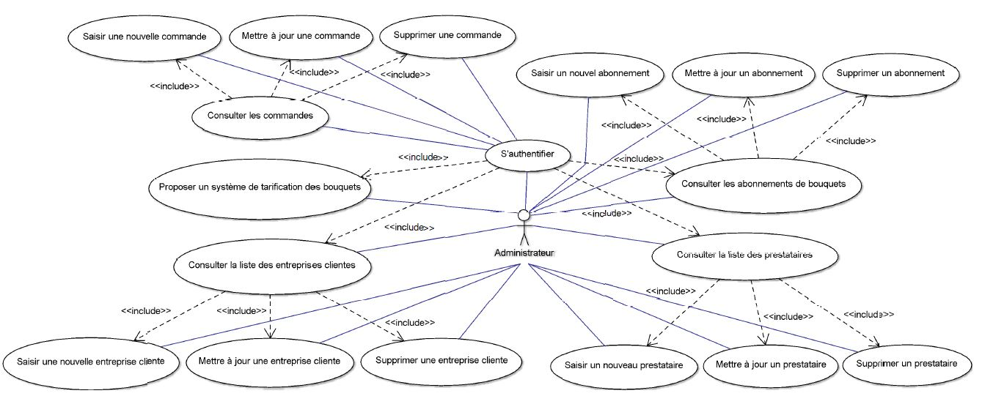
Cas d’utilisations - Administrateur

Slide 4
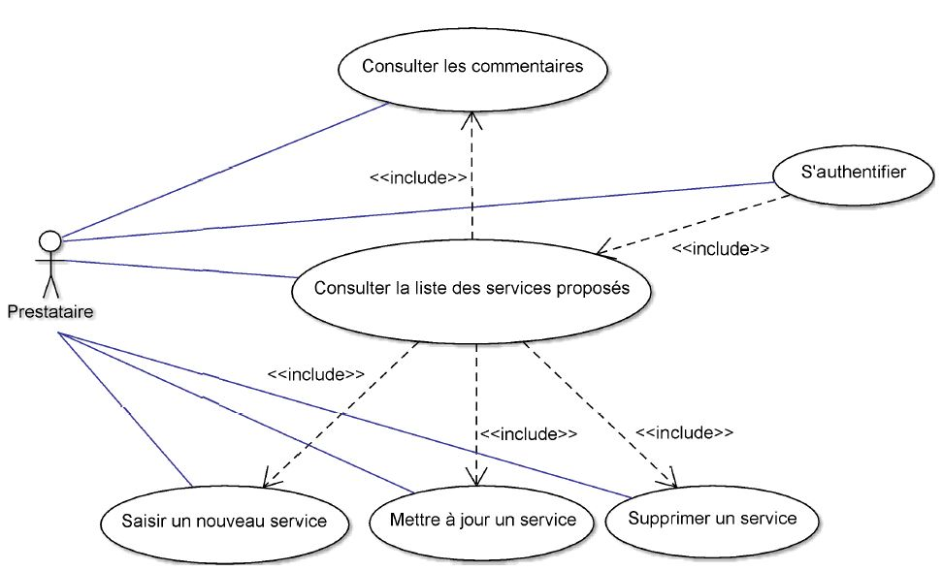
Cas d’utilisations - Prestataire

Slide 5
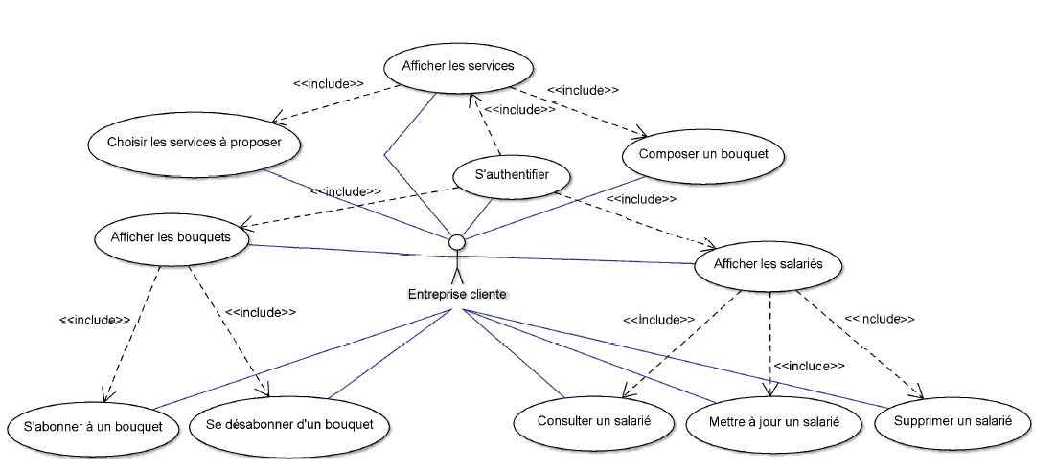
Cas d’utilisations – Entreprise cliente

Slide 6
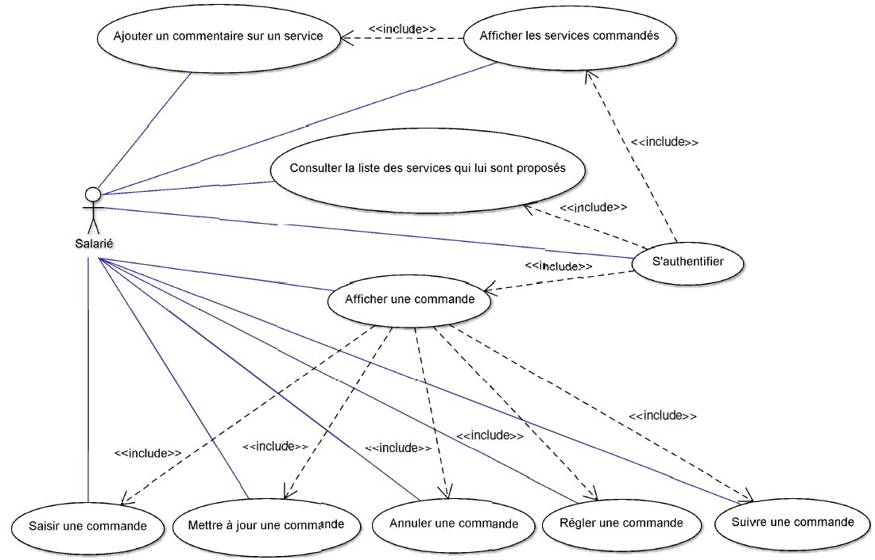
Cas d’utilisations - Salarié

Slide 7
Aspects fonctionnels et améliorations
Aspects fonctionnels
Améliorations
CRUD Administrateur
Cas d’utilisation de tous les acteurs
Sécurité des URL
Réponse de commentaire
Suivi de commande
Paiement de commande
Commandes multi-services
Doctrine Query Language
Formulaires en POO
Hachage des mots de passe
Index dynamique

Slide 8
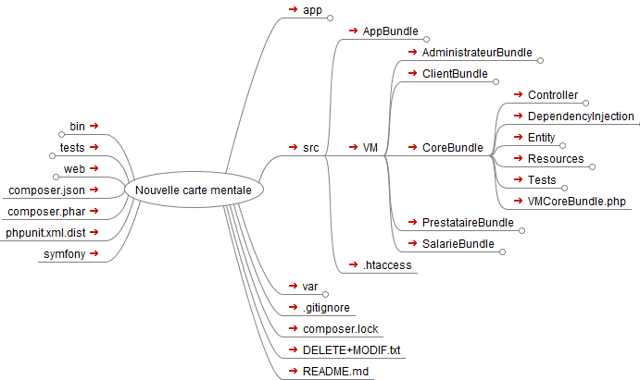
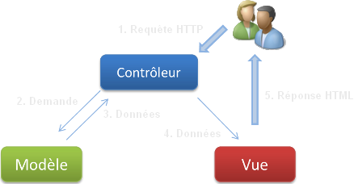
Architecture de l’application

Slide 9
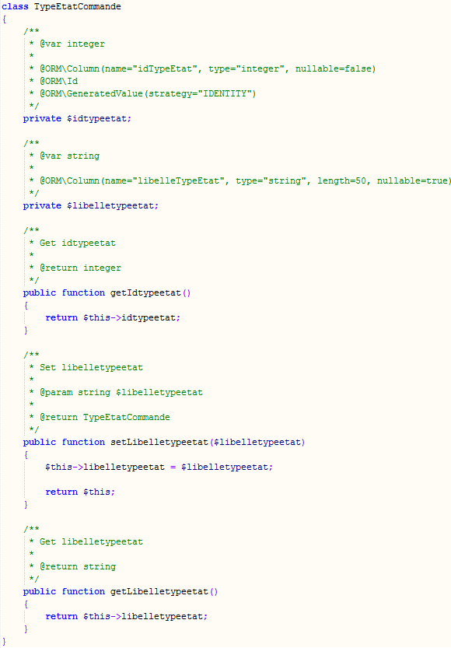
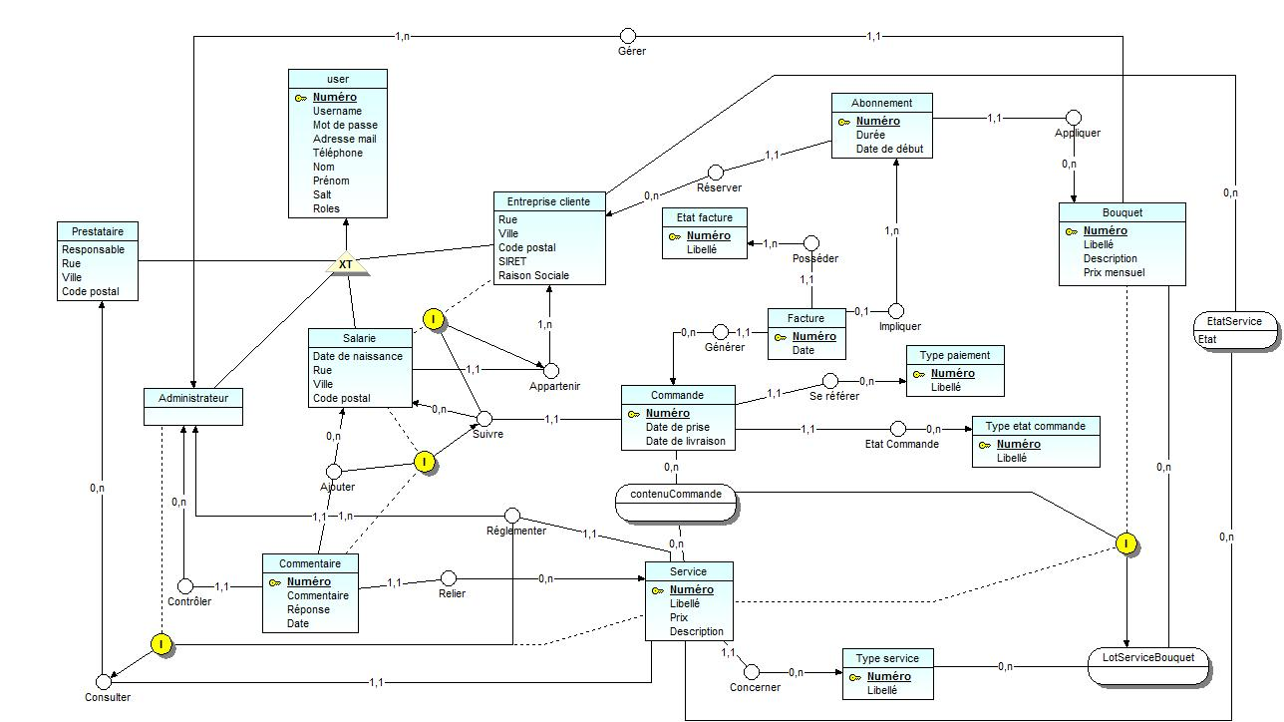



MCD vers entités Doctrine

Slide 10



Répartition du travail
Pas de chef de projet désigné
Planning prévisionnel
Planning effectif
Réunions nombreuses
Communication omniprésente

Slide 11


Conclusion
Application fonctionnelle mais améliorable
Difficultés techniques
Auto-formation
Technologies professionnelles

